Slide 1
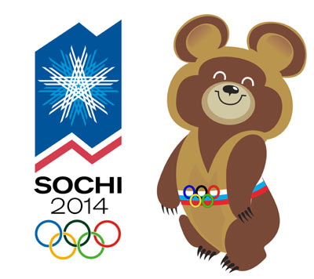
«Игры, которые мы заслужили вместе с тобой!» (Формирование и совершенствование знаний детей о странах-участницах Олимпийских зимних игр «Сочи-2014» в рамках «олимпийского» образования старших дошкольников)
Из опыта работы инструктора по физической культуре структурного подразделения «Детский сад Родничок»
ГБОУ ООШ №9 г.о. Новокуйбышевск Гуниной Оксаны Валериевны

Slide 2
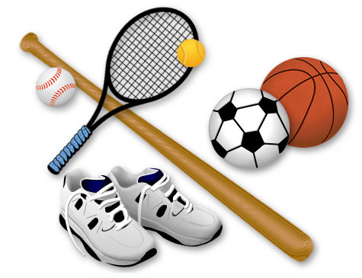
Формируя представления дошкольников об олимпизме и олимпийском движении, можно успешно решать задачи не только физического, но и умственного , эстетического, нравственного, патриотического воспитания.
В рамках «олимпийского» образования старших дошкольников можно предложить формирование и совершенствование следующих знаний:
Олимпийские игры, их история, традиции, ритуалы;
Олимпийские виды спорта (зимние и летние);
Страны-участницы Олимпийских игр;
Олимпийские чемпионы в отдельных видах спорта;
Роль спорта в здоровом образе жизни человека, его место в системе средств, обеспечивающих физическую культуру личности.

Slide 3
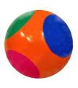
Этапы работы по ознакомлению детей дошкольного возраста со странами-участницами зимних Олимпийских игр «Сочи-2014»
ЭТАПЫ
I этап
Ознакомление с историей Олимпийских игр
II этап
Ознакомление
с олимпийскими видами сорта
III этап
Ознакомление
со странами- участницами зимних Олимпийских игр
IV этап
Ознакомление
с национальными играми стран-участниц зимних Олимпийских игр

Slide 4
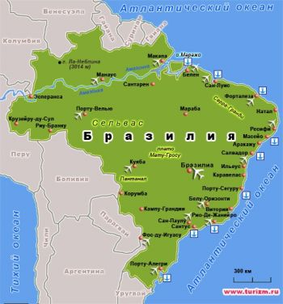
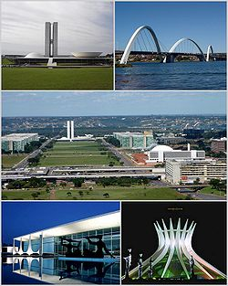
Бразилия – одна из стран-участниц зимних Олимпийских игр «Сочи-2014»
Название страны происходит от португальского brasa, что означает «жар, раскаленные угли» .
Столица Бразилия. Население 176 500 тыс. чел.
Расположение Бразилия — наибольшее государство Латинской Америки. Омывается водами Атлантического океана.
Крупные города. Сан-Паулу, Рио-де-Жанейро, Салвадор, Белу-Оризонти, Ресифи, Куритиба, Порту-Алегри, Белен, Манаус, Форталеза.
Государственный язык. Португальский.
Климат. В целом характерны сухая зима и дождливое лето. Достопримечательности. Дворец Итама-рати, кафедральный собор, Музей современного искусства, Индейский музей, Этнографический. Символом Рио-де-Жанейро является гора со статуей Христа Спасителя. Знаменит ежегодный карнавал.

Slide 5
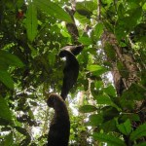
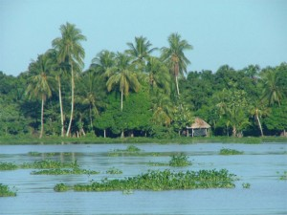
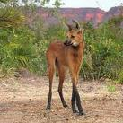
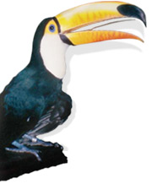
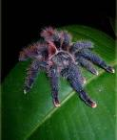
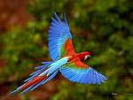
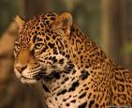
Бразилия – одна из стран-участниц зимних Олимпийских игр «Сочи-2014»
Флора. Территория Амазонки покрыта вечнозелеными влажными труднопроходимыми тропическими джунглями. На остальной территории преобладают тропические леса.
Фауна. Для животного мира Бразилии характерны пума, ягуар, оцелот, муравьед, лиса, обезьяны, олень, броненосец, тапир, редкая кустарниковая собака, ленивец, опоссум, крокодил, большое количество птиц, насекомых и пресмыкающихся. В реках опасны кайманы и пираньи.

Slide 6
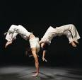
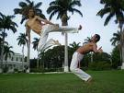
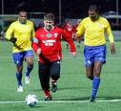
Самым популярным видом спорта в Бразилии является футбол и множество его разновидностей (мини-футбол, пляжный футбол и т. д.) — 74 % населения страны так или иначе увлечены этим видом. Сборная Бразилии чаще всех других становилась чемпионом мира — 5 раз.
В Бразилии сформировалось особое боевое искусство — капоэйра.
Очень популярен волейбол и другие летние виды спорта.
Зимние виды развиты слабо в связи с климатическими условиями.
Популярен в стране автоспорт — страна дала таких знаменитых гонщиков Формулы-1, как Эмерсон Фиттипальди, Нельсон Пике, Айртон Сенна (все становились чемпионами мира), Рубенс Баррикелло, Фелипе Масса.

Slide 7
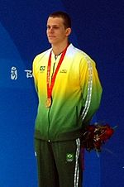
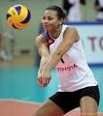
Олимпийские чемпионы разных лет от Бразилии
Марсело Феррейра –бразильский яхтсмен, двукратный олимпийский чемпион
Жаклин Мария Перейра де Карвальо - бразильская волейболистка, чемпионка игр XXIX Олимпиады в Пекине
Сезар Аугусто Сьело Фильо бразильский пловец олимпийский чемпион 2008 года в соревнованиях по плаванию вольным стилем
Валевска Морейра де Оливейра - бразильская волейболистка, чемпионка игр XXIX Олимпиады в Пекине
Шейла Таварис де Кастро - бразильская волейболистка, чемпионка игр XXIX Олимпиады в Пекине
Фофан, Элия Рожерио де Соуза Пинто – бразильс5кая волейболистка, участница пяти олимпиад, чемпионка игр XXIX Олимпиады в Пекине
Жилберто Амаури Годой Фильо (Жиба) – известный бразильский волейболистолимпийский чемпион и трехкратный чемпион мира
Гильерме Парайнсе – бразильский стрелок, первый олимпийский чемпион в истории страны
Роберт Шейдт - знаменитый бразильский яхтсмен, двукратный олимпийский чемпион

Slide 8
Перспективно-тематическое планирование «Игры, которые мы заслужили вместе с тобой!» (Подвижные игры стран-участниц зимних Олимпийских игр «Сочи-2014»)
Месяц | Тематика игр | I неделя | II неделя | III неделя | IV неделя
СЕНТЯБРЬ | Бразильские | «Больная кошка» | «Бросание бобов» | «Мешочек с бобами» | «Моя маленькая лодочка»
ОКТЯБРЬ | Австрийские | «Найди платок» | «Школа мяча» | «Четверо в комнате» | «Школа мяча»
НОЯБРЬ | Аргентинские | «Кошка и мышка» | «Поезда»
 | Швейцарские |  |  | «Последняя пара, вперед!» | «Доброе утро, охотник!»
ДЕКАБРЬ | Китайские | «Палка и камень» | «Поймай за хвост дракона!»
 | Белорусские |  |  | «Заяц-беляк» | «Лес, болото, озеро»
ЯНВАРЬ | Корейские | «Соревнование цветов» | «Шарики в ямку»
 | Датские |  |  | «Найди платок» | «Разбуди медведя»
ФЕВРАЛЬ | Германские | «Автогонки» | «Не промахнись»
 | Японские |  |  | «Хлопни в ладони» | «Аист и лягушка»
МАРТ | Канадские | «Собаки и петухи» | «Мускусные быки»
 | Французские |  |  | «Охотничий мяч» | «Классы»
АПРЕЛЬ | Эстонские | «Игра в школу» | «Птицы»
 | Болгарские |  |  | «Народный мяч» | «Один в круге»
МАЙ | Российские | «Ляпка» | «У медведя во бору» | «Стадо» | «Пчелки и ласточка»
ИЮНЬ | Закрепление и повторение игр
ИЮЛЬ
АВГУСТ

Slide 9
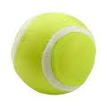
Каталог подвижных игр Бразилии
№ | Название игры | Описание игры | Правила игры
Бразильские игры
1 | «Больная кошка» | Количество играющих: более пяти человек. Ход игры. Один игрок - это здоровая кошка, которая старается поймать всех остальных. Каждый игрок, которого запятнали, должен положить руку точно на то место, где его запятнали. Он становится тоже кошкой, но больной и помогает здоровой кошке при ловле. | Больная кошка может пятнать только свободной рукой. Игрок, которого не запятнали, побеждает. Он становится "здоровой кошкой" на следующий круг.
2 | «Бросание бобов» | Количество играющих: более двух человек. Инвентарь: бобы, лунка в земле. Ход игры. 2 игрока всегда играют друг против друга. Они встают на расстоянии двух шагов от лунки. Первый игрок старается попасть в лунку сразу семью бобами. Все бобы, попадающие в лунку, он может брать себе. Затем наступает очередь следующего игрока. Он бросает одновременно 7 бобов. Игрок, который попал в лунку наибольшим количеством бобов, может постараться закинуть в лунку и остальные бобы. | Если заброшены все бобы, то оба игрока отходят на один шаг назад от лунки, оттуда они бросают 11 бобов. На третьем круге они опять отходят на один шаг назад и бросают 13 бобов сразу. И т.д., пока кто-то из них не решит прекратить игру.

Slide 10
Спасибо
за внимание!

